Slide 1

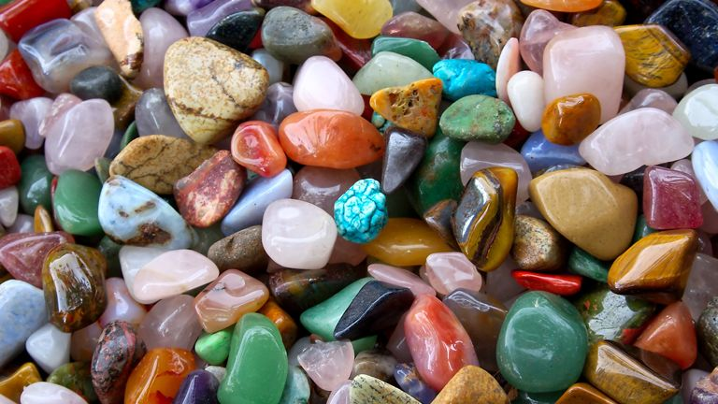
Descubre el poder mágico de las piedras
Conversatorio 148

Slide 2
Efectos de los cristales:
Transmutar / vencer/ consciencia/ propósito/ poder de transformación/ capacidad creativa/ tranquilidad/ amor/ intuición/ SER/ abundancia/ sanación/ perdón/ expresar/ revitalizar/ vitalidad/ crecer/ protección / foco.

Slide 3
Objetivo del taller
Explorar los poderes mágicos de las piedras naturales.
Descubrir que cristales podemos usar para mejorar nuestra vida.
Identificar varios métodos para limpiar, activar y programar las piedras mágicas.

Slide 4
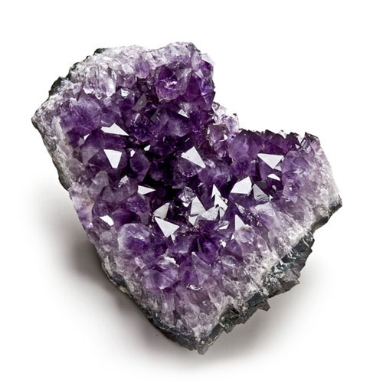
Amatista intuición, transmutar/ crecer/ consciencia/ duelos/ humildad/ priorizar/ foco/ dolor/ soltar/Alivio /conexion /alegria profunda del alma

Slide 5
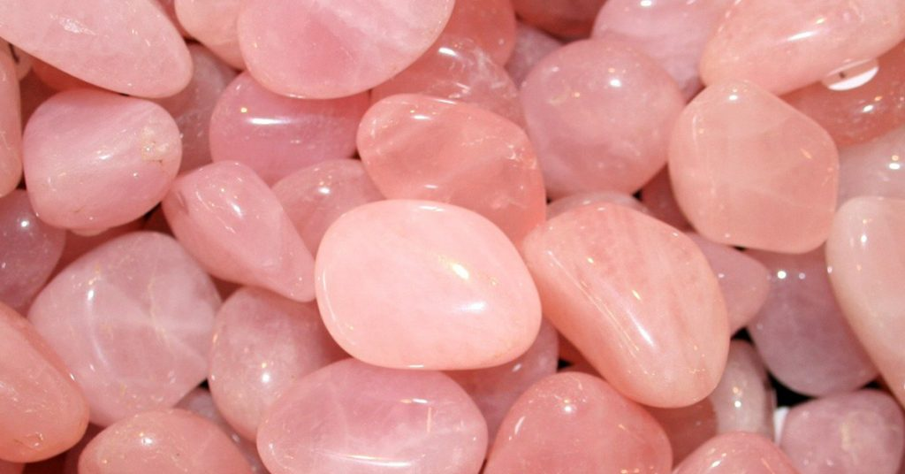
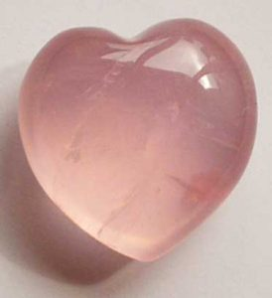
Cuarzo rosado. El amor empieza por uno mismo

Slide 6
La energía mas poderosa es la del amor
Nos enseña a amarnos, valorarnos y nutrirnos a nosotros mismos.

Slide 7
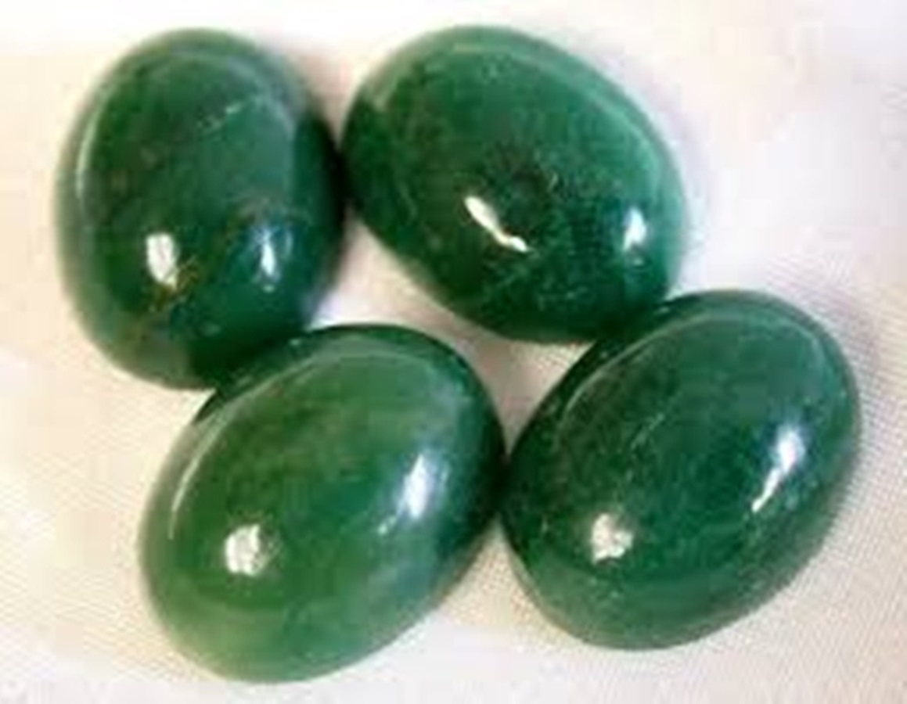
JADE VERDE- prosperidad

Slide 8
SANACIÓN – jade verde
Buena suerte/ prosperidad/ vitalidad/amor/poder interior/sabiduría/ propósito/ longevidad/ irritabilidad/jardineria/ limpieza

Slide 9
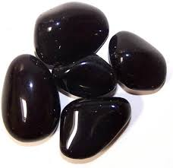
ONIX- PROTECCIÓN

Slide 10
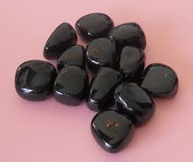
nos ayuda a trabajar con nuestras sombras, ir a lo mas profundo de nosotros mismos.

Slide 11
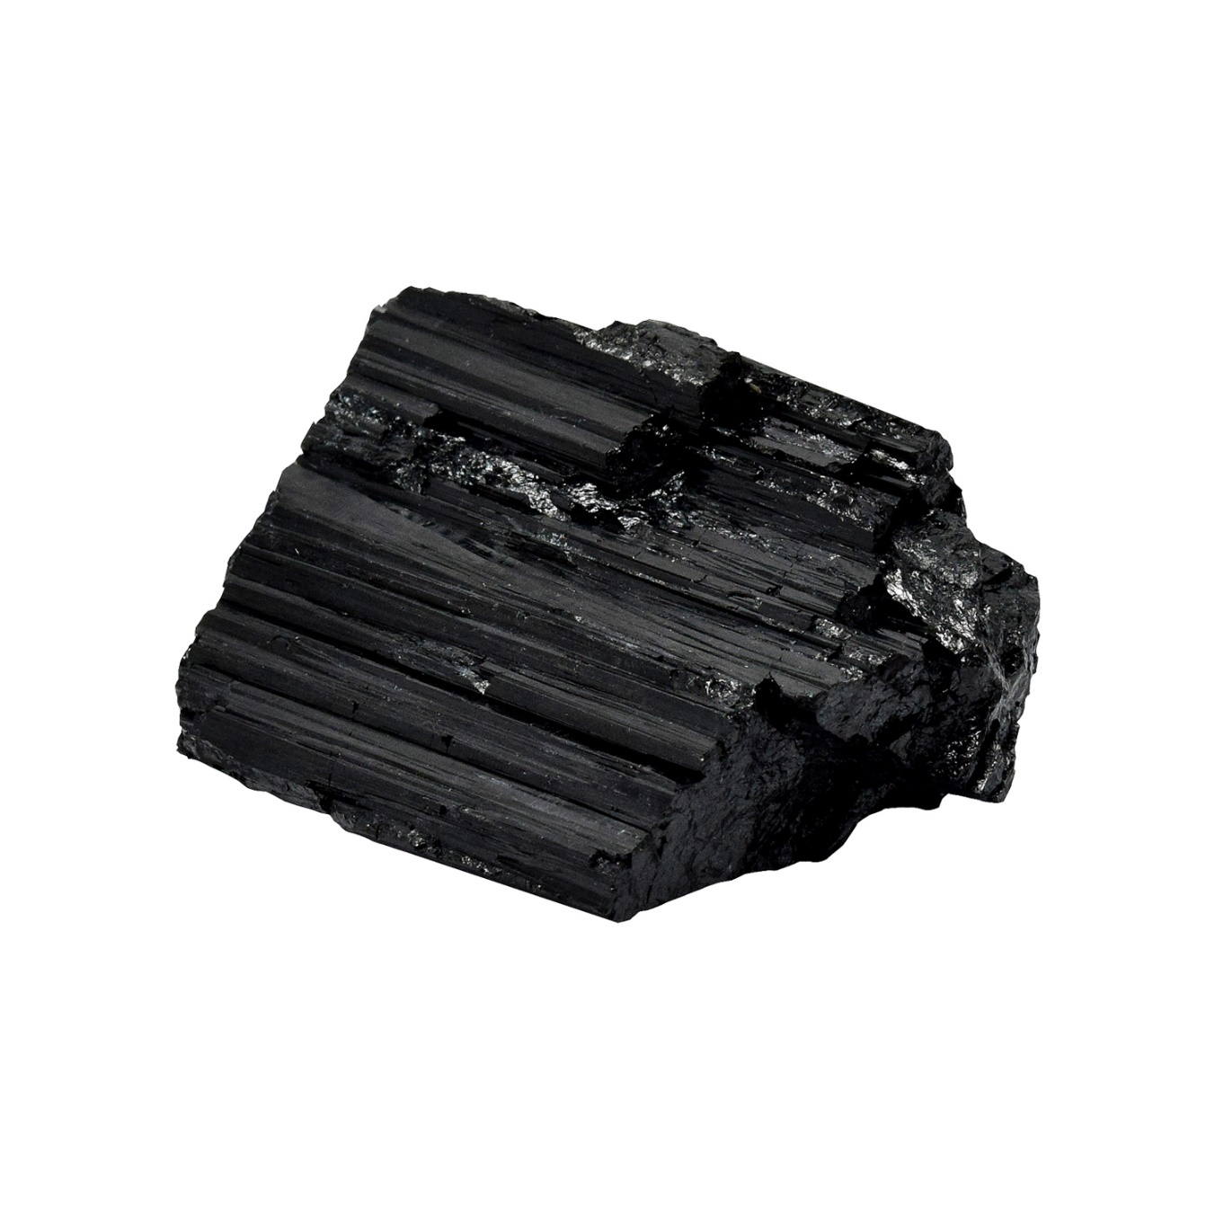
TURMALINA NEGRA
PROTEGER/ LIBERAR/SOLTAR/EQUILIBRAR/
DESBLOQUEAR /ARMONIZAR/ ESTAR

Slide 12
NOS PERMITE RECONOCER LA ENERGIA NEGATIVA
ES UNA ALARMA QUE NOS MUESTRA, A TRAVES DE NUESTRA PROPIA CONCIENCIA, COMO ESTAMOS Y NOS AYUDA A SENTIR INCOMODIDAD. NOS PERMITE RECONOCER LA TENSIÓN Y LA PESADEZ A LA QUE NOS HEMOS ACOSTUMBRADO Y A LIBERAR EL ESPACIO NECESARIO PARA DEJARLAS IR Y ALINEARNOS CON NUESTRA ENERGIA ESENCIAL.

Slide 13
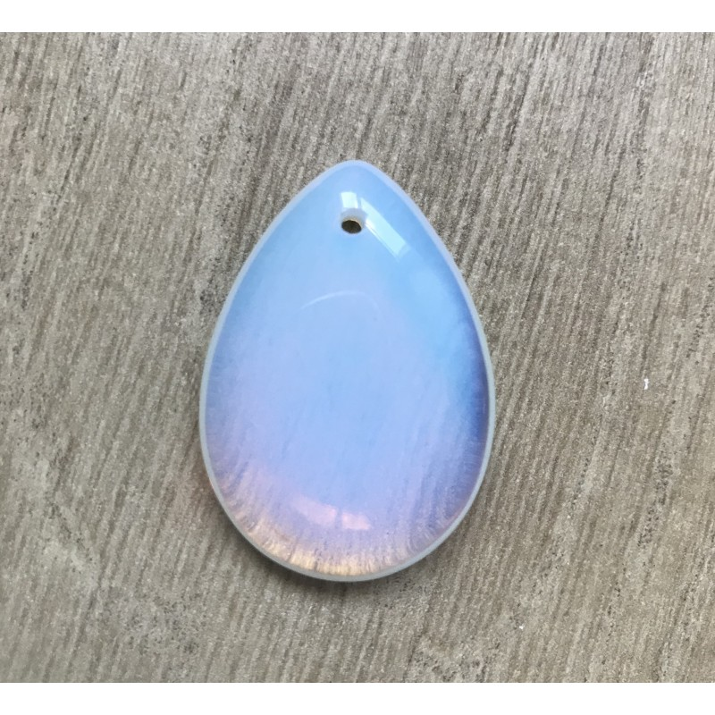
PIEDRALUNA- PODER FEMENINO

Slide 14
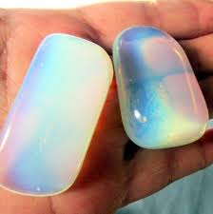
piedraluna
EQUILIBRIO/INTUICIÓN/CAPACIDADES SIQUICAS/ SANACIÓN/LIBERAR/FLUIR ADAPTACIÓN/ CONSCIENCIA/ TRANQUILIDAD/BUENA SUERTE/ AMOR/ VIAJEROS

Slide 15
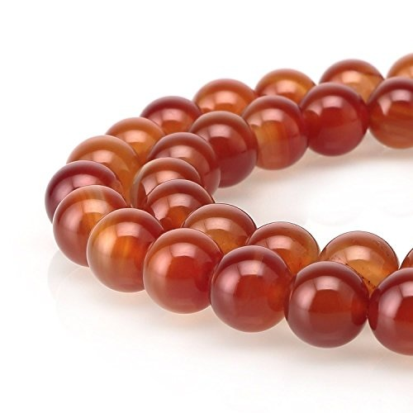
CORNALINA- CRear

Slide 16
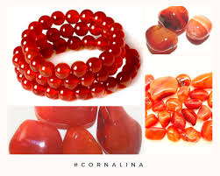
cornalina
Esencia creativa/ integra fuerzas/ poder interior/pasión creadora/ alegria/ claridad/positivismo/ dar/explorar/ valentía/manejo de la ira

Slide 17
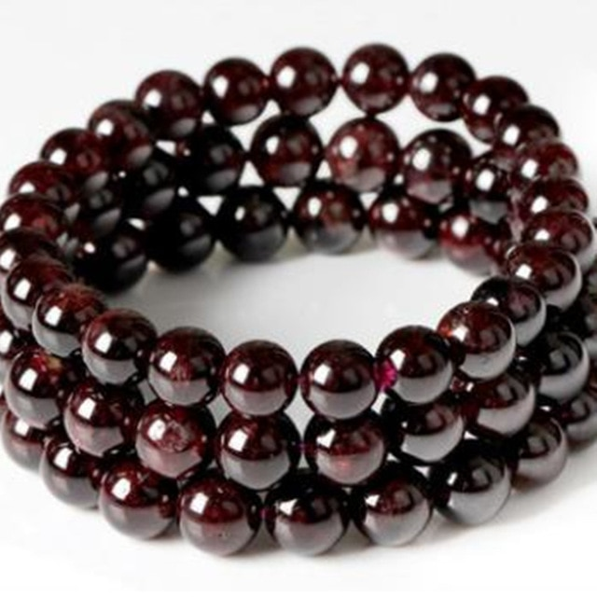
granate- energía vital

Slide 18
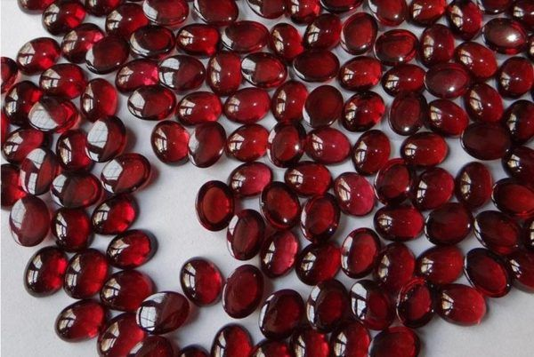
Granate: nos ayuda a hacernos cargo de nosotros mismos, soltar las dependencias y ponernos en acción
Energizante natural/ revitaliza/ desbloquea/impulso/energía vital/ recuperación/ soltar dependencia emocional/alternativas sobrevivencia/sentido a la vida/salir de estados emocionales y mentales que nos bloquean.

Slide 19
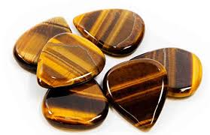
Ojo de tigre-conexiónlibertad

Slide 20
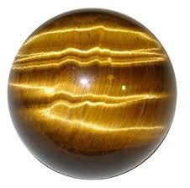
Ojo de tigre
Nos conecta con nuestra propia esencia, con nuestra alma para que podamos integrarla con nuestra experiencia en la tierra.
Ilumina/elimina bloqueos/corta/confianza/riqueza/ resolución/protección/valentía/creatividad/ independencia.

Slide 21
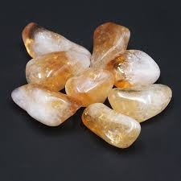
CITRINO empodera

Slide 22
citrino
Devela información escondida tras nuestras emociones.
Nos vemos con mayor claridad.
Contacto con nuestro Verdadero ser (no roles predefinidos)
Discernimiento
Emociones prohibidas.
Poder interior
Limpia e ilumina nuestra aura.
Atrae riqueza.
Sabiduría.
Resolución

Slide 23
Métodos para limpiar y activar las piedras
1. sal marina y luna llena
2. incienso
3. enterrar en la tierra
4. corriente de agua

